Slide 1

CHỦ ĐỀ 11 WORDPRESS

Slide 2
Chương trình
I. Wordpress là gì ? | II.Lịch sử hình thành
III. Mức độ phổ biến | IV. Phân biệt Wordpress.com & Wordpress.org
V. Ưu điểm và nhược điểm | VI. Thành phần của một website wordpress
VII. Tính năng nổi bật của Wordpress | VII. Tính năng nổi bật của Wordpress

Slide 3

I. Wordpress là gì ?
Là một công cụ tạo blog mã nguồn mở hoàn toàn miễn phí
Là CMS (Hệ thống quản lý nội dung) dựa trên nền tảng PHP và MySQL
Chạy trên một dịch vụ máy chủ
WordPress là hậu duệ chính thức của b2/cafelog
Wordpress có hai dạng : Wordpress.com và Wordpress.org

Slide 4
II. Lịch sử hình thành:
Wordpress.org & Wordpress.com
Phát triển
Wordpress phát hành
Sự kế thừa chính thức từ một công cụ viết blog
Phát triển bởi lập trình viên người Pháp Michel Valdrighi có tên là b2/cafelog, ra mắt lần đầu tiên vào năm 2001
Đến ngày 27 tháng 5 năm 2003, Wordpress mới chính thức được phát hành phiên bản đâu tiên bởi Matt Mullenweg và Mike Little

Slide 5
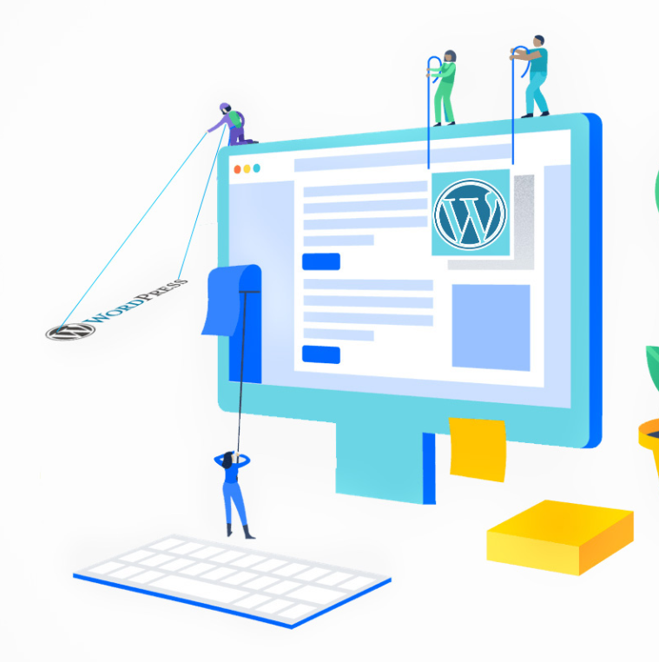
III. Mức độ phổ biến
Hơn 72 triệu website đang sử dụng Wordpress
394 triệu người xem và 14.3 tỉ trang mỗi tháng
36.3 triệu bài mới và 63.1 triệu nhận xét mới mỗi tháng

Slide 6





Một số site nổi tiếng đang dùng
Nền tảng chia sẻ các bài nói truyền cảm hứng, giáo dục, công nghệ.
Kênh truyền hình thể thao của NBC
Trang tin công nghệ và phân tích xu hướng số
Hãng tin tức quốc tế của Mỹ
Công ty vận chuyển hàng hóa nổi tiến của Mỹ

Slide 7
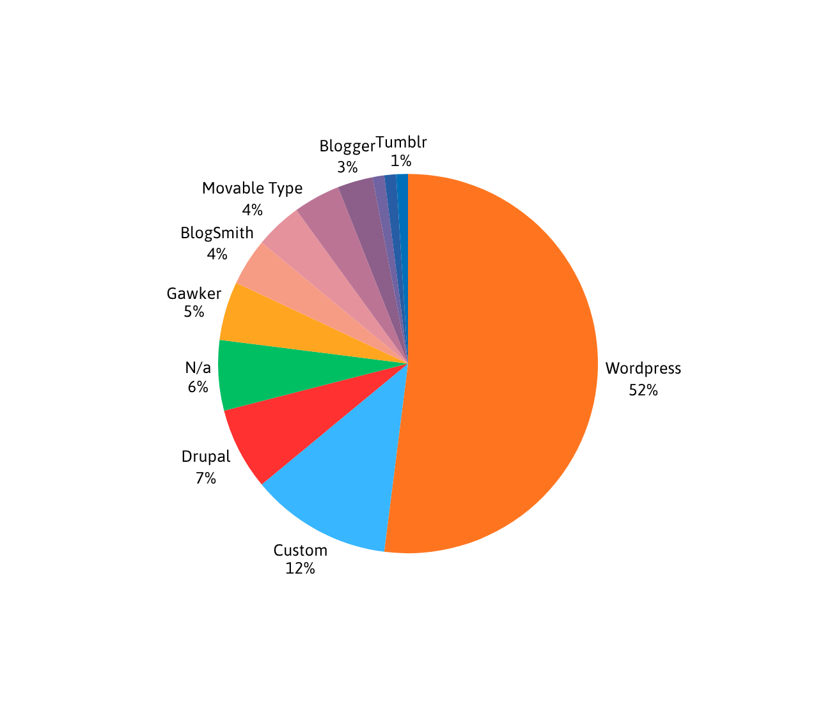
Thống kê về tỷ lệ sử dụng CMS hiện nay
Trong top 100 blog hàng đầu thế giới Wordpress chiếm 48% (2012) và 52% (2013)
Wordpress áp đảo các đối thủ với 75%
Thống kê lấy từ cmsusage.com

Slide 8
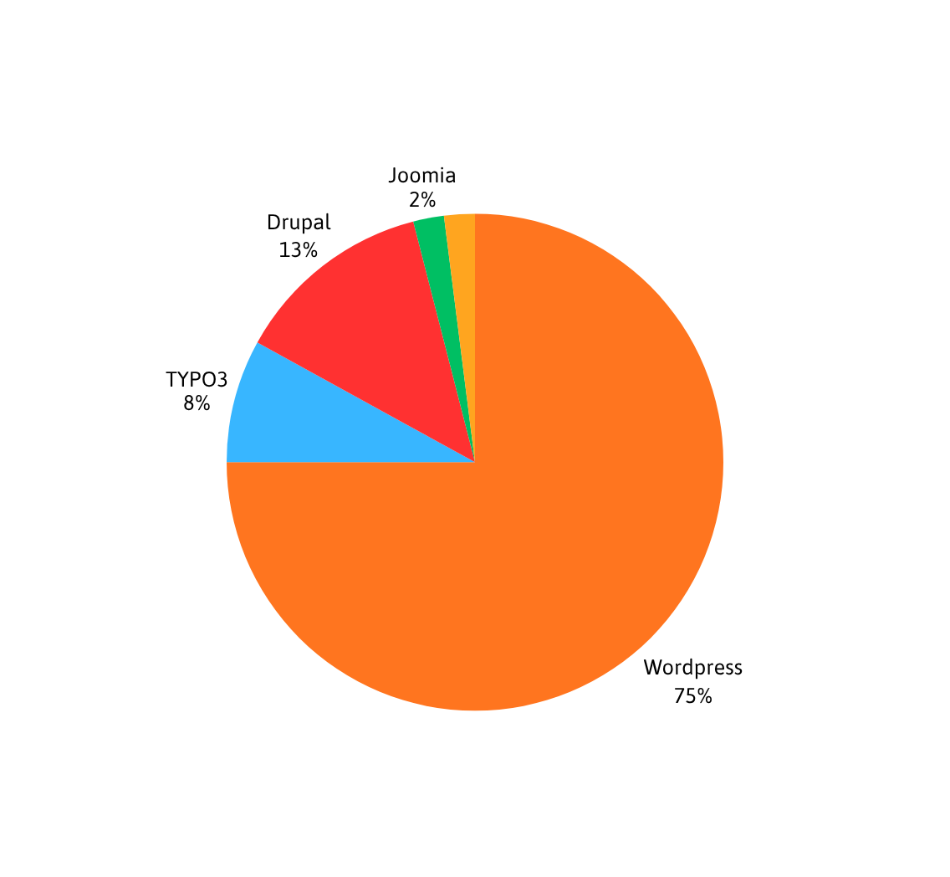
Tính đến 27/8/2013, xét trên tất cả các website trên thế giới thì con số thông kê được như sau:
Wordpress: ~19%
+ Không sử dụng CMS: ~69%
+ Joomla: ~3%
→ Wordpress là hệ thống quản lý nội dung (CMS) phổ biến nhất hiện nay
Wordpress
TYPO3
Other
Drupal
Joomia

Slide 9
IV. Phân biệt Wordpress.com & Wordpress.org
Wordpress.com | Wordpress.org
Cần mua hosting (~3.49$/tháng) và tên miền (~10$/năm). | Miễn phí cơ bản, giới hạn 3GB và dùng subdomain wordpress.com.
Được upload theme miễn phí/trả phí và tùy chỉnh giao diện theo ý muốn. | Không được upload theme, bị giới hạn theme có sẵn; muốn chỉnh code cần trả thêm ~30$/năm.
Tự quản lý cập nhật, bảo mật, chống spam và sao lưu website. | WordPress.com tự lo cập nhật, bảo mật và sao lưu.
Được cài và sử dụng mọi plugin, thêm tính năng tùy ý. | Không được upload plugin, chỉ dùng tính năng có sẵn.
Có thể tự do đặt quảng cáo, affiliate để kiếm tiền. | Hạn chế đặt quảng cáo; cần đạt ~25.000 lượt xem/tháng và xin phép.
VII. Tính năng nổi bật của Wordpress | VII. Tính năng nổi bật của Wordpress

Slide 10
V. Ưu điểm và nhược điểm của WordPress
Ưu điểm
Nhược điểm
Dễ sử dụng, giao diện thân thiện với người mới
Nhiều theme và plugin hỗ trợ tùy chỉnh linh hoạt.
Hỗ trợ SEO tốt với nhiều công cụ như Yoast SEO.
Linh hoạt, phù hợp nhiều loại website khác nhau.
Mã nguồn mở, dễ chỉnh sửa theo nhu cầu.
Dễ tích hợp với Google Analytics, mạng xã hội và dịch vụ khác.
Dễ bị tấn công bảo mật nếu không cập nhật thường xuyên.
Có thể chậm khi dùng nhiều plugin hoặc tối ưu kém.
Phụ thuộc vào plugin/theme bên thứ ba, dễ xảy ra xung đột.
Có thể phát sinh chi phí cho hosting, theme và plugin cao cấp.
Cần kiến thức kỹ thuật để tùy chỉnh sâu và sửa lỗi.
Khó quản lý hơn khi website phát triển lớn.

Slide 11
VI. Thành phần của một website wordpress
Với website động nói chung, có 3 thành phần:
Source code: Cỗ máy vận hành mọi hoạt động của Website (viết bằng PHP, Java, .NET, Python...)
Database: CSDL – cơ sở dữ liệu, được quản lý bởi các phần mềm quản trị CSDL như MySQL, SQL Server, Oracle...
Data: Thường chia thành Text Data (dạng văn bản) và Media Data: như hình ảnh, video, tập tin khác (pdf, word, rar, zip....)

Slide 12
VI. Thành phần của một website wordpress
Vậy với Website WordPress chúng ta cũng có:
Source Code: Bao gồm WordPress Core + Theme + Plugins
Database: Chạy trên MySQL.
Data: Text Data (bài viết, links, ...) và Media Files (ảnh, file âm thanh, video, .xml, .sql, .pdf, file nén .zip, rar...)

Slide 13
VII. Tính năng nổi bật của Wordpress
Hỗ trợ đa nền tảng, quản lý website trên máy tính, điện thoại và máy tính bảng.
Cung cấp nhiều theme giúp thay đổi giao diện dễ dàng mà không cần viết mã.
Hệ thống plugin phong phú, mở rộng tính năng linh hoạt như SEO, bảo mật, mạng xã hội.
Chuẩn SEO, hỗ trợ website dễ lên thứ hạng trên Google.
Có cộng đồng hỗ trợ lớn với nhiều tài liệu, theme và plugin miễn phí.
Thường xuyên cập nhật bảo mật để bảo vệ website trước các mối đe dọa mạng.

Slide 14
Thank you.

